Slide 1
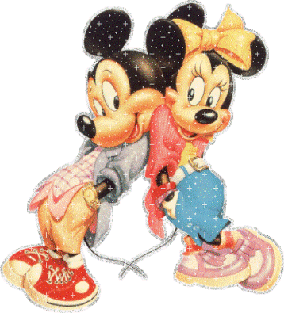
"Морячки"
группа
Выпуск газеты
№2 (октябрь 2014)
Сегодня в номере:
Воспитание мальчиков и девочек
«Умница-красавица или воспитываем девочку правильно!»
«Из мальчика – в мужчину!»
«Чтобы воспитать Человека»
Воспитание мальчиков и девочек
Детям, прежде всего, нужна любовь. В целом, проявления любви можно разделить на две категории – заботу и доверие. До 9 лет все дети больше нуждаются в заботе, с 9 до 18 – в доверии. Но в независимости от возраста мальчики нуждаются больше в любви-доверии, а девочкам больше нужна любовь-забота. Девочке нужно помочь раскрыть свою личность. Ее не надо стимулировать заботиться о себе самой, стать сильной, быть готовой поддерживать себя самой. О девочке нужно заботиться, сострадать ее боли, настраиваться на ее переживания, детские страдания. Любовь-забота побуждает родителей вмешиваться в жизнь ребенка, интересоваться событиями его жизни, влиять на нее. Чем больше заботы получает девочка, тем выше ее самооценка, тем лучше она раскрывает свое качество веры, способность следовать и служить.
Мальчикам нужен другой вид любви – доверие, который подразумевает признание того, что «с моим сыном все в порядке». Доверие означает способность полагаться на сына, способность дать ему возможность спокойно прилагать какие-то усилия и совершать ошибки в достижении желаемого. Мальчики учатся на своих ошибках и на основе полученного опыта достигают успеха. Чем больше доверия получает мальчик, тем большую ответственность он будет способен брать, тем способнее он будет правильно вести себя в браке и в социальной деятельности.
Кстати:
Девочки более амбициозны, они живее и отчётливее представляют свои будущие достижения, мальчиков же приходится подталкивать к этому. Девочки чаще жалуются, что им страшно, но на их поведении это не сказывается. Мальчики считают себя более сильными и гордятся этим, зато девочки лучше приспосабливаются к разным житейским ситуациям. Мальчики агрессивнее девочек и лучше ориентируются на местности, а девочки охотнее делятся своими переживаниями. Мальчики имеют склонность навязывать свои требования ровесникам и даже взрослым; девочки добиваются того же результата мягко и постепенно. Девочки чаще следуют собственному мнению, а мальчики придерживаются принятых "правил игры".
Несколько коротких советов:
• Помните, что у вас появился не просто малыш, а мальчик или девочка и каждый из них нуждается в
индивидуальном подходе.
• Никогда не сравнивайте разнополых детей и тем более не ставьте одних в пример другим.
• Не переусердствуйте, воспитывая как мальчика, так и девочку, дайте детям право выбора, время
подумать самим.
• Не рассказывайте мальчику всего до конца, давая какое либо задание, а девочке не забудьте
на личном примере продемонстрировать то, что от неё требуется.
• Если вы пытаетесь что-то объяснить мальчику, не забывайте не только рассказывать, но и
показывать.
• Пытаясь отругать за что-то девочку, сначала объясните ей, в чём она не права, а высказывать
всё и сразу не спешите.
• Ругая мальчика, коротко и ясно изложите, что конкретно Вас не устраивает, иначе через некоторое время он просто перестанет Вас слышать и слушать.
• Мальчики и девочки по-разному устают: девочки истощаются эмоционально, а мальчики интеллектуально, ругать одинаково в такой ситуации бессмысленно.
Воспитывать, обучать и даже любить мальчиков и девочек надо по-разному.
Но обязательно очень любить!

Slide 2
Семь «золотых» правил воспитания девочки:
Правило первое: «Красавица!»
Сомнение в своей внешней привлекательности - тяжелый крест для девочки, источник множества комплексов и неудач в личной жизни. Какими бы внешними данными природа не наградила вашу доченьку, вы должны с самого нежного возраста воспитывать ее в убеждении, что она - красавица. Подчеркивайте достоинства, не посмеивайтесь над ее недостатками: полнота, веснушки, курносый носик - все это неповторимые черты ее личного очарования.
Не иронизируйте над чисто женской тягой к зеркалу - пусть изучает себя, пусть привыкает себя любить! Не останавливайте первых опытов с косметикой - пусть попробует и помаду, и тени, и тушь. Поощряйте работать над своей внешностью. Уход за волосами, спорт, маски - чем раньше выработаете навык разумного внимания к внешности, тем лучше.
Правило второе: «Та, которую любят»
Воспитание в строгости имеет свои издержки. В частности, поколение женщин, взращенное супер требовательными родителями, не может избавиться от представления, что любовь нужно заслужить. Отсюда чрезмерная старательность, комплекс жертвы и неумение просто осознавать себя любимой.
Лишенная в детстве явных проявлений родительской ласки, девушка, как бабочка, полетит на первый огонек того света, который покажется ей любовью и может стать добычей любого проходимца, который не поленится сказать ей пару нежных слов.
Девочка нуждается в том, чтобы ее баловали - меру каждый родитель определяет сам.
Девочка должна осознавать, что ее любят. Та, которую любят, научится распознавать нелюбовь - и просто инстинктивно станет избегать атмосферы нелюбви. Это - залог ее личного счастья.
Нужно подчеркнуть ведущую роль отца - взрослеющей женщине жизненно необходимо внимание существа противоположного пола.
Правило третье: «Благоразумная»
Женщина - хранительница жизни. Внушите вашей дочке правила безопасности. Научите ее разбираться в людях и ситуациях. Не запугивайте, но предостерегайте от излишней доверчивости. Мудрые учатся на чужих ошибках. Беседуйте с дочерью об опасных случаях из жизни ваших знакомых, о том, что вам известно из прессы. Пусть она научится избегать всего того, что угрожает жизни, здоровью, репутации.
Правило четвертое: «Ангел- хранитель»
Если женщина не умеет заботиться о близких, то это не женщина. Научите девочку замечать чужую боль. Пусть по мере сил она старается помогать слабым и больным. Не бойтесь резко одернуть, если при вас дочь высмеивает чьи-то недостатки. Поощряйте желание помочь пожилой соседке - не бойтесь, дитя не переутомиться. Не отказывайте наотрез, если девочка принесет в квартиру бездомного щенка, котенка или птичку. Уход за домашними животными - прекрасный тренинг милосердия.
И, конечно, позволяйте ребенку заботиться о своих близких, в частности о вас. Пусть неумело, зато искренне. Будьте благодарны и обязательно показывайте это.
Правило шестое: «Деятельная и оптимистичная»
Общеизвестно, что в младших классах девочки занимают позицию лидеров. Мальчики начинают развиваться позднее. Но пока еще в обществе главенствует позиция, оставляющая ведущую роль за мужчиной, женщине предоставляется известный удел: восхищаться и подчиняться.
Не сковывайте инициативу вашей дочери. Позвольте ей попробовать себя в роли лидера. Отмечайте ее успехи - пусть ваша похвала будет стимулом дальнейшей деятельности.
Правило пятое: «Маленькая хозяйка любого дома»
Не так уж сложно привить девочке навыки стирки и уборки, кулинарии и шитья. Куда сложнее научить юное создание обихаживать дом без жалоб и надрыва. Научите дочь рациональным приемам ведения домашнего хозяйства. Пусть она управляется по дому легко и привычно - а если задача сложная, пусть не постесняется привлечь к ее выполнению всех, кто способен ей помочь.
Правило седьмое: «Индивидуальность»
Выявить и развить в ребенке индивидуальность - пожалуй, самое трудное. Способствуйте развитию личности ребенка, но не пытайтесь сломать его индивидуальность. Вы запланировали во что бы то ни стало воспитать спортсменку и общественницу, а дитя пошло в бабушку- пишет стихи и любит уединение. Вы мечтали о музыкантше и певице, а ваша дочь вся в дядю: обожает лошадей и готовит себя к скромной карьере сельского ветеринара. Поддержите то положительное, что явно и неуклонно проявляется в вашем ребенке.

Slide 3
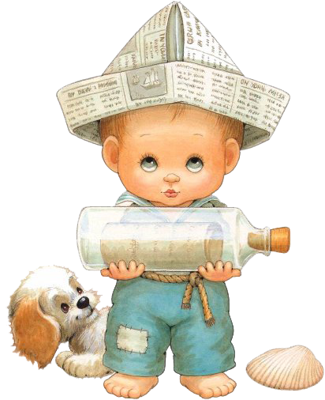
«Из мальчика – в мужчину!»
Взрослые мальчики бывают разные – добрые и злые, ответственные и откровенные негодяи, порядочные и не очень. А бывают – «настоящие мужчины», которые одновременно и добрые, и ответственные, и порядочные. Но, как же так получается, что, казалось бы, при одинаковых исходных данных, один мальчуган вырос мужчиной с большой буквы М, а другой, тоже вырос, но, так и остался прежним мальчиком. Не в том положительном смысле, который вкладывают в это слово родители, думая о своем великовозрастном сыне, а в том, что в теле взрослого мужчины «проживает» все тот же десятилетний мальчуган.
Психологи даже придумали сему явлению специальный термин «инфантилизм» - эдакое «вечное детство». И с каждым годом, отмечают специалисты, «взрослых мальчиков» становится все больше. Что же делать, что бы сын не застыл в этой категории и успешно стал мужчиной с большой буквы «М»? Об этом и поговорим.
Самое время
Все мы родом из детства. Все наши страхи и комплексы, идеалы и стереотипы формируются, чуть ли не с пеленок. Поэтому, с самого нежного возраста нужно «лепить» из сына мужчинку. Ориентировочно до 3 лет дети не делят себя и окружающих на 2 лагеря – «девочки» и «мальчики». А вот когда им стукнет эта заветная дата, срабатывает какой-то внутренний механизм, и жизненная игра «мальчики-девочки» начинается. Именно в это время и нужно начинать «курс молодого бойца».
Боевая задача № 1: научить отвечать за свои слова – для осуществления этого пункта, в ход можно пустить все гуманные способы воспитания: и свой пример, и дружескую беседу. Постоянно объясняйте ребенку, что за каждым словом, стоит действие. Например, сказал, что соберешь все разбросанные игрушки через 10 минут – будь любезен выполнить свое обещание. И ни в коем случае не идите у него на поводу, как бы ваше материнское сердце не просило. Единожды «дав слабину», вы имеете шанс не достигнуть своей стратегической цели – воспитать мужчину. Безусловно, никаких серьезных обещаний, с точки зрения взрослого, детки дать не могут. Но, поверьте, это только для взрослых «все не серьезно». В их детском мире, страсти бушуют еще больше, нежели в нашем, взрослом.
Боевая задача № 2: объяснить, что мальчики – сильные и выносливые, а девочки – хрупкие и ранимые. Реализуйте эту задачу путем чтения соответствующих книжек, где главный герой обладает всеми перечисленными качествами, просмотра мультяшек, собственными рассказами. Запишите мальчика в секции исключительно мужских видов спорта, где важна ловкость и выносливость, мужская сила. И вообще, старайтесь, что бы мальчика окружало больше мужчин, нежели женщин. Потому, как всем известно, что всяким мужским штукам, начиная от того, как забить гвоздь и заканчивая тем, как защитить себя, может научить исключительно представитель сильного пола. Ну, а женщины научат, сами понимаете чему. А у нас, несколько иные стратегические планы.
Боевая задача № 3: сформировать ответственность. Это качество должно распространяться на все сферы жизни малыша. У вас есть младший ребенок? Отлично. Объясните мальчику, что на правах старшего и на правах мужчины (постоянно акцентируете это) он ответственен за младшенького. Если младшего в семье нет, смысл задачи вы поняли, подыщите иной «объект ответственности».
Боевая задача № 4: научить принимать решения, причем любой сложности и направленности. Для начала, можно сымитировать несколько ситуаций, где бы мальчик «должен» был бы «самостоятельно» принимать решения. Не забудьте так же параллельно пояснить, насколько важно уметь принимать правильные решения.
Не сомневайтесь, пройдя весь изложенный курс молодого бойца – ваш мальчик обязательно вырастет настоящим МУЖЧИНОЙ!.

Slide 4
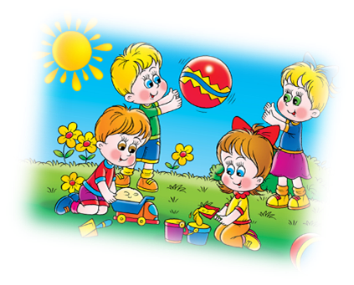
«Чтобы воспитать Человека»
Нужно!
Принимать ребенка таким, каков он есть, чтобы при любых обстоятельствах он был уверен в неизменности вашей любви к нему.
Стремиться понять, о чем он думает, чего хочет, почему ведет себя так, а не иначе.
Внушать ребенку, что он все может, если только поверит в себя и будет работать.
Понимать, что в любых проступках ребенка следует винить прежде всего себя.
Не пытаться «лепить» своего ребенка, а жить с ним общей жизнью: видеть в нем личность, а не объект воспитания.
Чаще вспоминать, какими были вы в возрасте вашего ре­бенка.
Помнить, что воспитывают не ваши слова, а ваш личный пример.
Нельзя!
Рассчитывать на то, что ваш ребенок будет самым лучшим и способным. Он не лучше и не хуже, он другой, особенный.
Относиться к ребенку как к Сбербанку, в который родители выгодно вкладывают свою любовь и заботу, а потом полу­чают ее обратно с процентами.
Ждать от ребенка благодарности за то, что вы его родили и выкормили: он вас об этом не просил.
Использовать ребенка как средство для достижения пусть самых благородных, но своих целей.
Рассчитывать на то, что ваш ребенок унаследует ваши ин­тересы и взгляды на жизнь (увы, они генетически не закла­дываются).
Относиться к ребенку как к неполноценному человеку, кото­рого родители могут по своему усмотрению лепить.
Перекладывать ответственность за воспитание на педагогов, бабушек и дедушек.
МБДОУ детский сад № 10
п. Двубратский, ул.Садовая № 3 тел: 48-2-95
Составители газеты:
Воспитатели средней группы :Кузнецова С.С., Петрова О.В.

